Slide 1

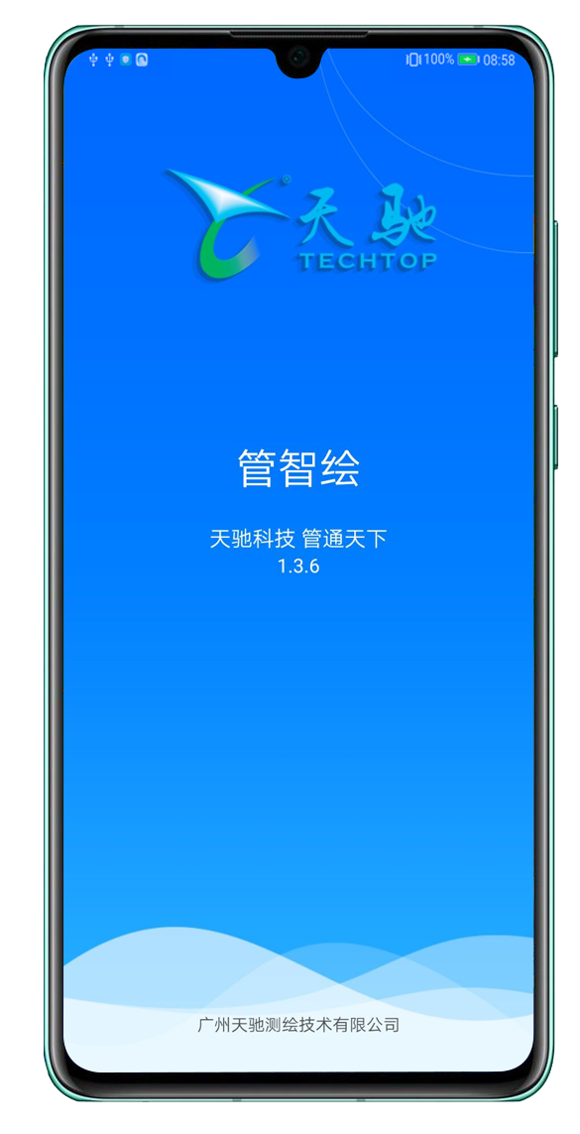

2019
天驰管线探测APP
用户手册
手册编写：张隆城 联系方式(QQ)：542187690
技术支持：田海润 联系方式(QQ)：525659232
技术支持：田海润 联系方式(QQ)：525659232
技术支持：田海润 联系方式(QQ)：525659232
技术支持：田海润 联系方式(QQ)：525659232
技术支持：田海润 联系方式(QQ)：525659232
技术支持：田海润 联系方式(QQ)：525659232
技术支持：田海润 联系方式(QQ)：525659232

Slide 2
01
APP作业优势&劣势
02
超图软件申请配置许可文件
目录
Contents
03
APP切片制作
04
APP操作说明

Slide 3
第一部分
Contents
APP作业优势&劣势

Slide 4
01
APP作业优势&劣势
优势
无纸化作业，一部手机贯穿项目实施周期
提高工作效率，减少纸质成本
增强项目进度管理，全面把控项目质量
以信息化技术手段生成电子原始数据，减少人为因素造成的错误，高效精准
统一作业标准管理

Slide 5
02
APP作业优势&劣势
劣势
作业成本提高，手机或平板配置越高操作越流畅
手机装配消耗成本，预防设备断电风险
软件更新后BUG风险

Slide 6
第二部分
Contents
超图软件申请配置许可文件

Slide 7
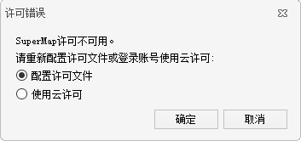
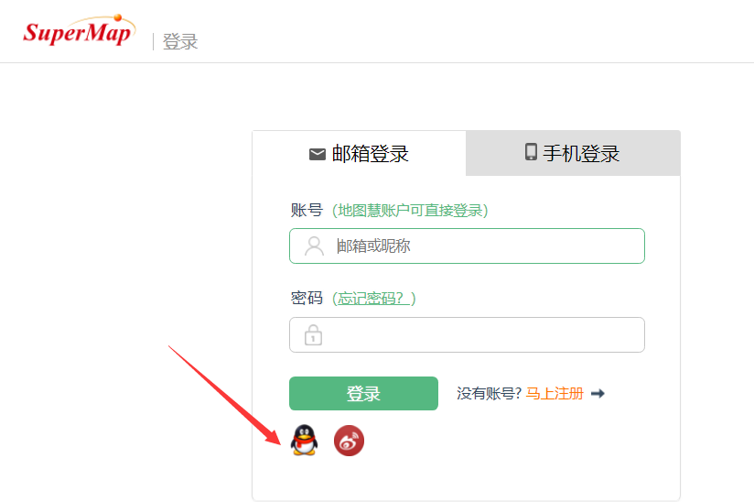
02
申请配置许可文件操作方法
1、首次安装超图试用版或配置许可文件过期（ 试用期为3个月），申请配置许可文件操作方法：❶登录超图官网 。https://www.supermapol.com/web/pricing/triallicense
❷弹出登录界面，可以通过注册账号登录或直接通过第三方登录，
点击右下角QQ图标。
过期提示
参考信息
空间信息

Slide 8
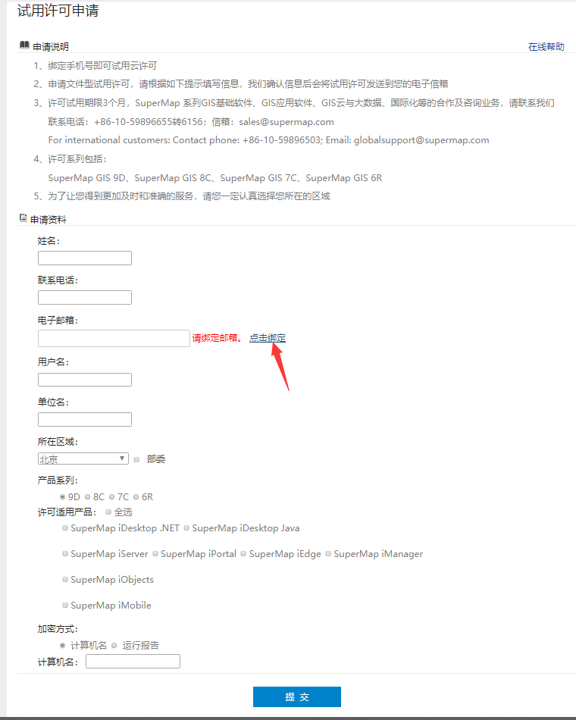
02
申请配置许可文件操作方法
❸许可申请界面：需要提供电子邮箱、安装产品系列、计算机名。第一次申请需要绑定邮箱。
参考信息
空间信息

Slide 9
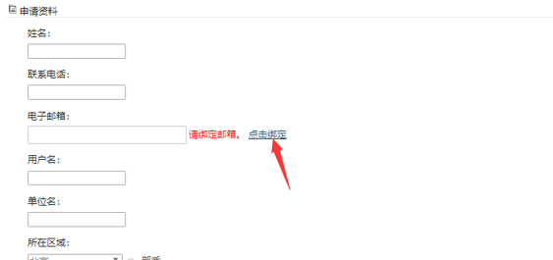
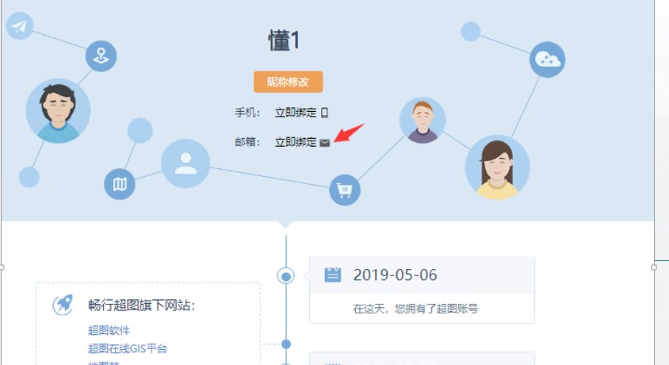
02
申请配置许可文件操作方法
点击邮箱绑定=>立即绑定。
参考信息
空间信息

Slide 10
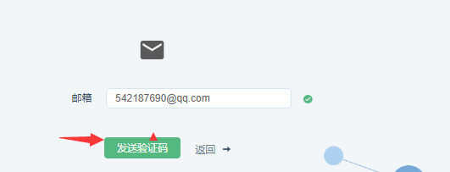
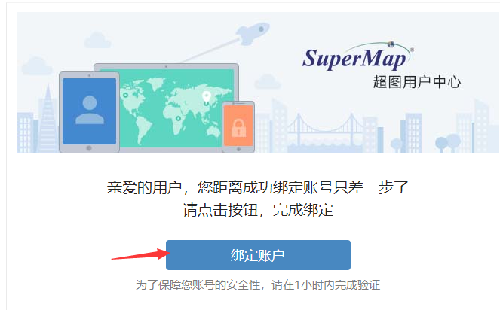
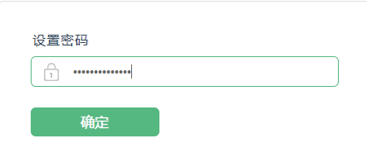
02
申请配置许可文件操作方法
输入邮箱地址******=>点击发送验证码=>打开电子邮件点击绑定账户=>设置超图登录密码。
参考信息
空间信息

Slide 11
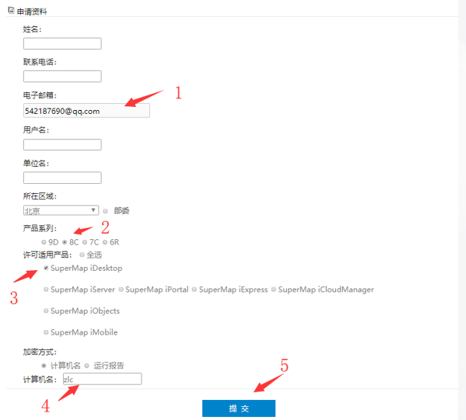
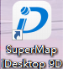
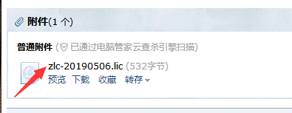
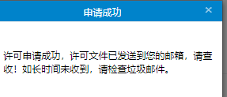
02
申请配置许可文件操作方法
❹输入邮箱=>选择安装系列：根据你安装的版本来勾选（最新版超图为9D版）=>一般勾选SuperMap iDesktop=>输入计算机名=>点击提交=>到邮箱去下载配置许可文件。
参考信息
空间信息

Slide 12
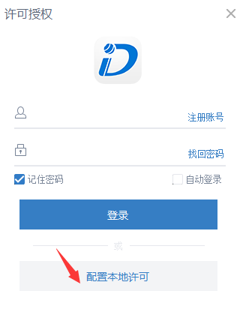
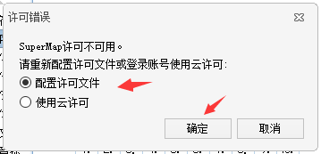
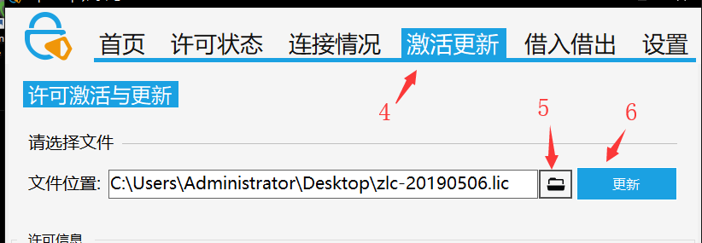
02
申请配置许可文件操作方法
❺注册许可：启动SuperMap iDesktop 9D=>配置许可文件=点击确定=>点击激活更新=>选择激活文件=>点击更新。
2新注册用户
2试用期过期用户
参考信息

Slide 13
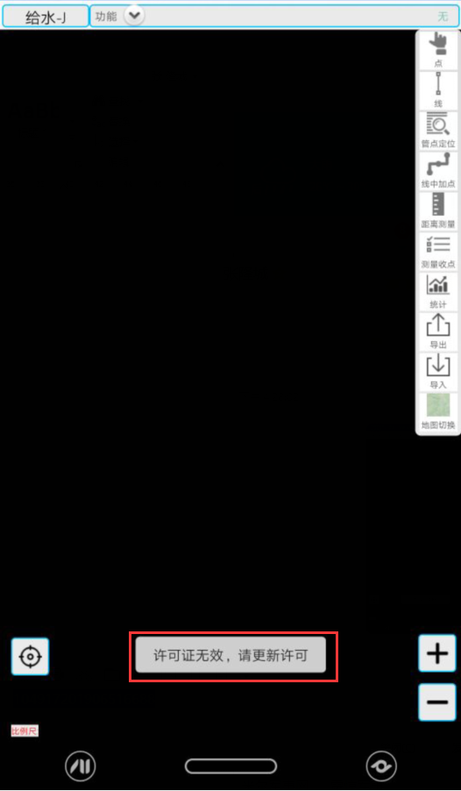
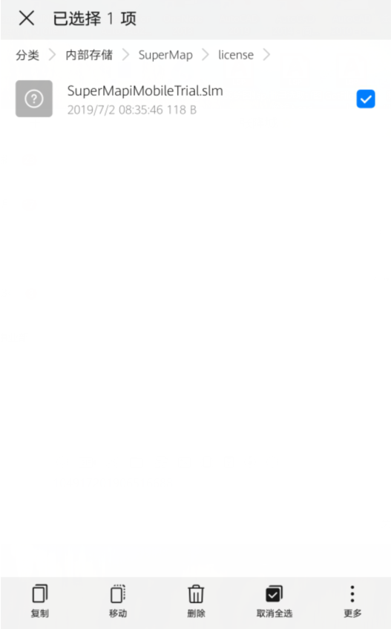
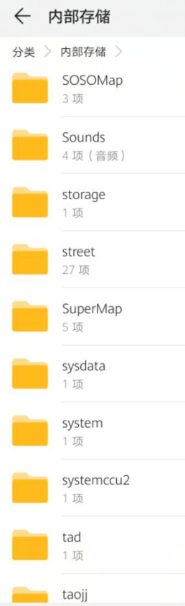
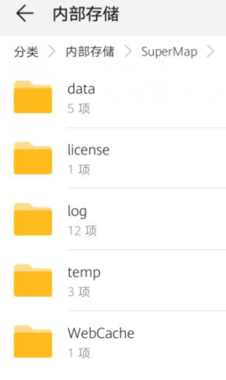
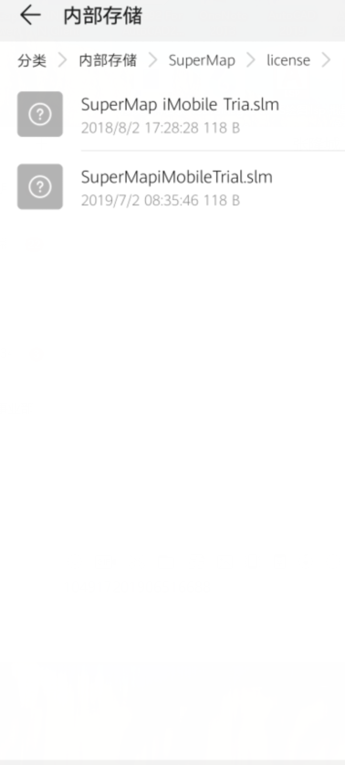
02
申请配置许可文件操作方法
长按许可文件
手机端许可失效：有三种情况。
❶如果公司服务器上的许可没过期的，平板或手机连接网络会自动更新。
参考信息
❷如果服务器上的许可过期而没来得及更新的，而AAP自带的许可未过期的，需要手动删掉过期的许可，然后重新启动APP会更新APP上的许可。
❸两者都过期请联系GIS事业部软件开发员田海润进行更新。
点击删除

Slide 14
第三部分
Contents
APP切片制作

Slide 15
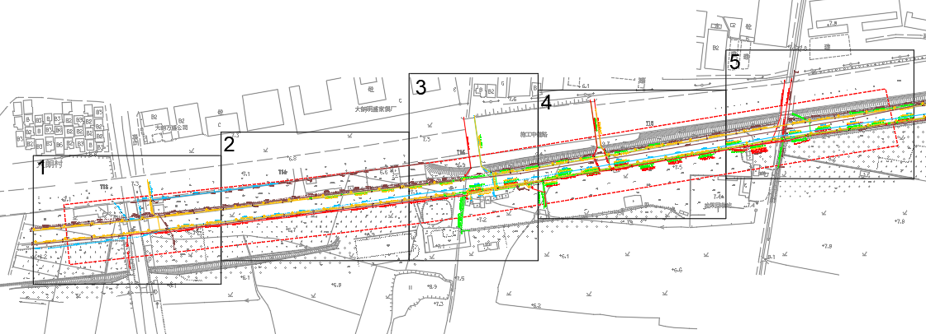
03
前期资料准备
底图制作准备：把CAD版的地形图、范围线、分幅图框、旧管线图合并在一个文件里
（使用公司CAD炸块模板，否则天驰版旧管线图块不会显示，跟ArcGIS切片一样）， 在CAD图里根据自己需求修改颜色，不用在超图软件上修改颜色。
参考信息
空间信息

Slide 16
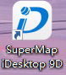
03
打开超图软件制作切片
1.双击超图软件图标启动软件。
参考信息
空间信息

Slide 17
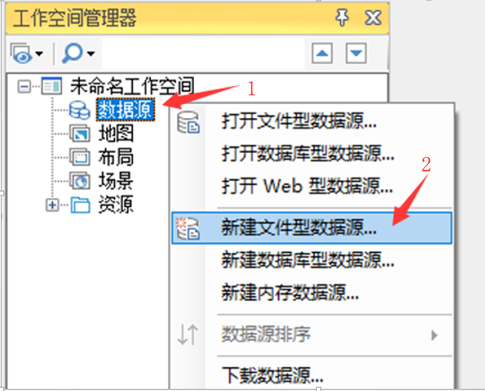
03
打开超图软件制作切片
2.新建文件型数据源：在数据源栏右击=>新建文件型数据源。
参考信息
空间信息

Slide 18
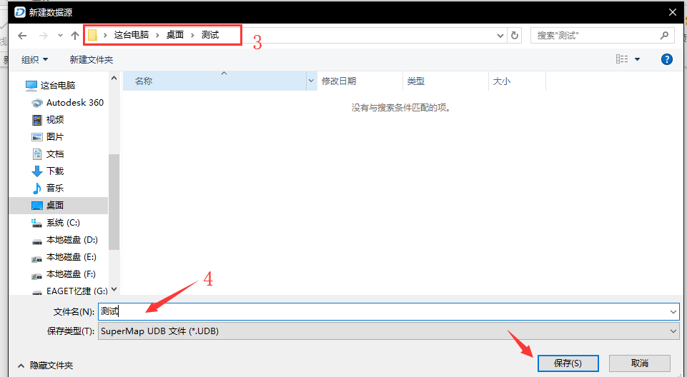
03
打开超图软件制作切片
选择存放路径=>输入文件名=>点击保存。
参考信息
空间信息

Slide 19
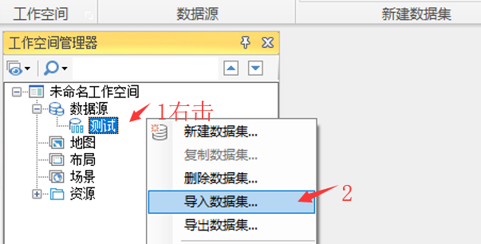
03
打开超图软件制作切片
3. 将CAD文件导入数据源：点击新建好的文件型数据源右击=>导入数据集。
参考信息
空间信息

Slide 20
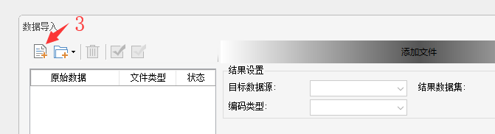
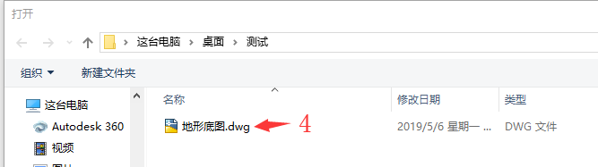
03
打开超图软件制作切片
点击添加文件=>选择CAD图点击打开。
参考信息
空间信息

Slide 21
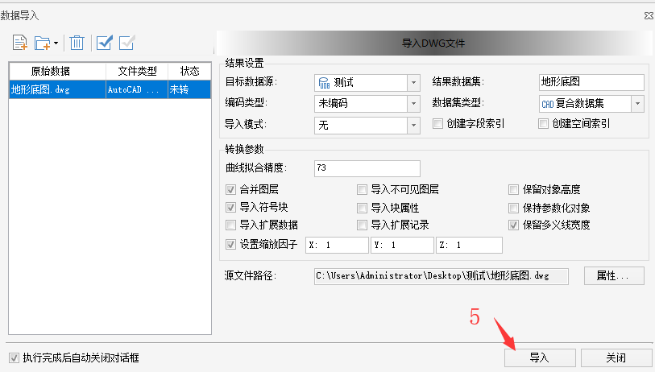
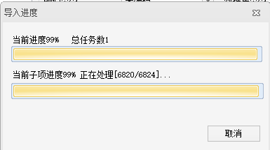
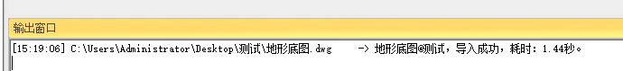
03
打开超图软件制作切片
点击导入=>等待导入完毕即可。
参考信息
空间信息

Slide 22
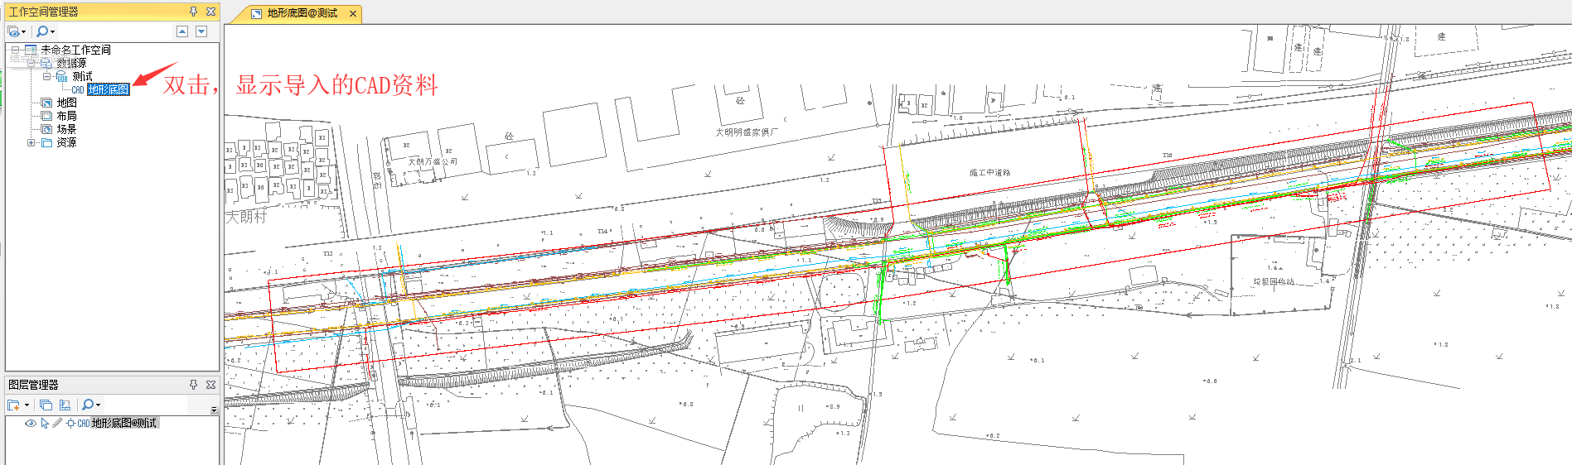
03
打开超图软件制作切片
双击导入的CAD文件显示图，缩放到图层。
参考信息
空间信息

Slide 23
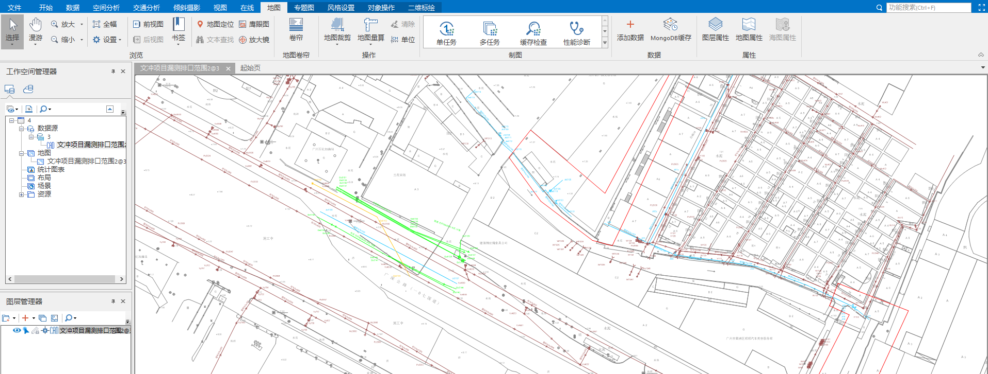
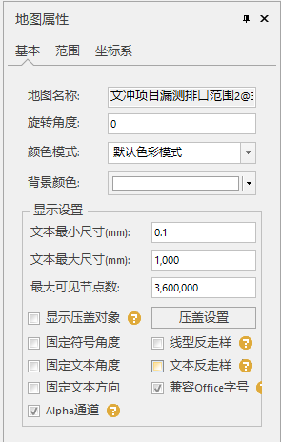
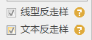
03
打开超图软件制作切片
设置线型反走样式和文本反走样式这步很重要：点击地图属性=勾选线型反走样式和文本反选项。
参考信息
空间信息

Slide 24
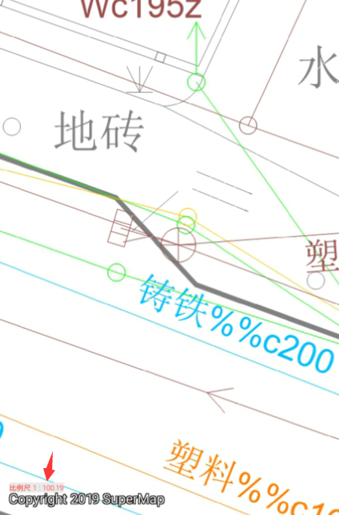
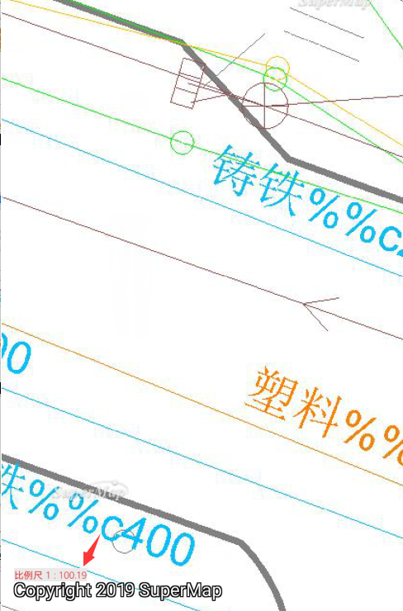
对
比
效
果
设置线型反走样式和文本反走样式
没设置线型反走样式和文本反走样式

Slide 25
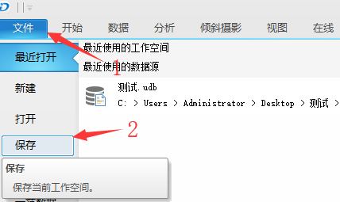
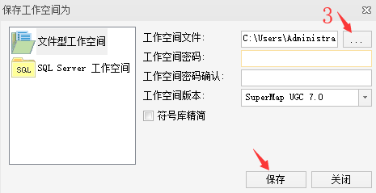
03
打开超图软件制作切片
4.保存工作空间文件（*.smwu文件）：点击文件=>保存=>选择保存路径=>点击保存。
参考信息
空间信息

Slide 26
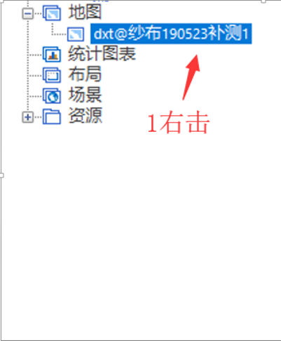
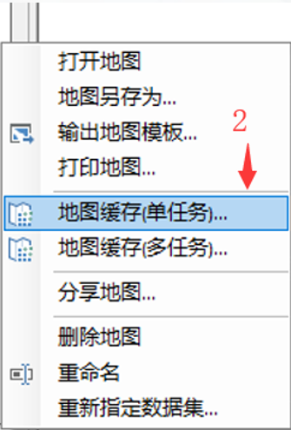
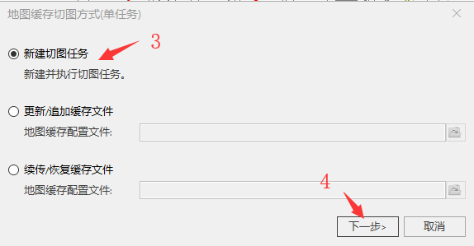
03
打开超图软件制作切片
5.生成地形缓存文件：地图栏下的工作空间文件右击=>地形缓存(单任务)… =>新建切图任务=>点击下一步。
参考信息
空间信息

Slide 27
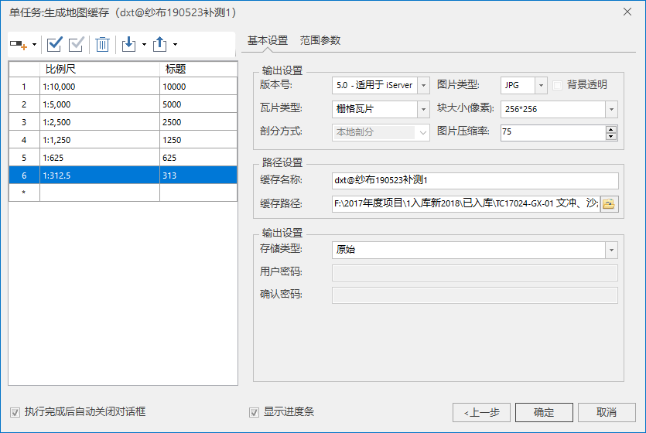
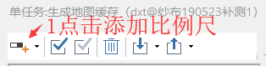
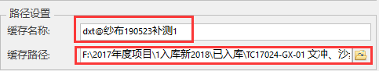
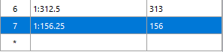
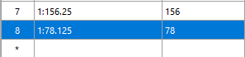
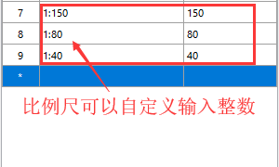
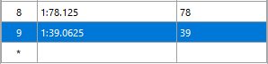
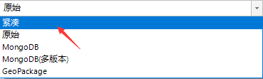


03
打开超图软件制作切片
参考信息
空间信息
选择比例尺：列表里最大比例尺显示在1：300左右，需要手动添加小比例尺，可以通过点击添加比例尺选择来添加比例尺（新增的比例尺可以手动取整比例尺）=>选择缓存路径=>存储类型选择“紧凑”=>点击确定生成完即可（切片比例比例建议50左右，太大的比例尺放大后会图形模糊）。

Slide 28


03
打开超图软件制作切片
7.切片文件：找到缓存文件存放目录。
参考信息
空间信息

Slide 29

03
打开超图软件制作切片
切片文件是由索引文件（*.csi格式文件）和切片数据文件夹组成。APP加载切片文件只需要选择*.csi文件即可（索引文件必须跟切片文件必须放在同一文件夹）。
测量收点
空间测量

Slide 30

03
打开超图软件制作切片
由于手机不能直接传输文件夹，所以需要压缩成压缩包进行传输。
找到缓存文件存放目录=>右击=>添加压缩包（压缩格式要用zip格式，不能使用rar格式，软件解压格式只认zip格式文件，其它格式的解压会丢数据）。
空间信息
参考信息

Slide 31





小提示！
如果你的手机平板是华为的（其它牌子没测试过不知道有没有此功能）可以把APP目录发送桌面快捷方式。下次打开文件就不用在管理文件里找浪费时间。
点击更多

Slide 32
第四部分
Contents
APP操作说明

Slide 33
04
走进天驰管智绘APP
主要功能介绍
解压 切片
新建
工程
打开工程
界面介绍
缩放移动
添加
编辑点
添加 编辑线
添加临时点线
数据导入
数据导出
统计 工作量
测量收点
距离测量
线中加点
查询定位

Slide 34

04
走进天驰管智绘APP
解压切片
解压压缩包文件只需加载*.csi索引文件。
解压方法：登录APP进入界面点击“解压切片” 按钮=>选择压缩包存放目录。
测量收点
空间测量

Slide 35



04
走进天驰管智绘APP
解压切片
选择压缩包存放目录=>选择切片压缩文件=>点击解压（解压文件存放路径跟压缩文件存放路径相同） =>解压完毕后会弹出是否删除切片压缩文件提示 （点击确定删除压缩文件，点击取消则不删除）。
空间测量

Slide 36


04
走进天驰管智绘APP
新建工程
打开APP点击工程列表=>点击项目列表右侧“➕”按钮新建工程。
测量收点
空间测量

Slide 37


04
走进天驰管智绘APP
新建工程
填写项目信息：项目名称=>加载底图数据（如果没有底图这步不用，自动加载谷歌地图作业）点击底图数据右侧➕ =>选择切片存放目录=>选择切片索引文件***.sci文件 =>点击确定。

Slide 38





04
走进天驰管智绘APP
新建工程
设置工作模式、组号位置设置、管点位数设置（流水号位数）、组别设置和管线长度设置(设置线超长提示)。
设置好工程设置点击打开即新建好工程（首次加载底图数据时间会稍微长些）。

Slide 39









04
走进天驰管智绘APP
新建工程
加载完底图后会自动弹出现场检测记录表设置=>录入表格信息=>填写完点击保存。

Slide 40
04
走进天驰管智绘APP
新建工程
新建工程修改这些
保存后检测表信息会保存在APP里，下次打开会保留上次填写记录点击保存即可，第二天打开工程只需要修改有变化的地方即可（每一天只会保存第一条数据录入时需谨慎）。
更换仪器修改这些
更换辅助工修改这些
日期会自动更改

Slide 41





04
走进天驰管智绘APP
新建工程
工程完工后点击导出数据数=>现场检测记录表和原始记录一起导出，存放在工程Excel文件夹里。
空间测量

Slide 42

04
走进天驰管智绘APP
新建工程
自动生成出来的现场检测记录表。
点号栏：是根据当天第一个点号“—” 当天最后一个点号自动填写。
完成工作量栏：是根据当天管线探测或测量的长度自动统计。
APP根据当天生产的点号和管线长度自动生成出来的数据
空间测量
根据APP填表生成出来的数据

Slide 43


04
走进天驰管智绘APP
打开工程
打开APP点击工程列表=>选择要打开已建好的工程文件。
测量收点
空间测量

Slide 44


04
走进天驰管智绘APP
打开工程
由于新建时项目参数和底图数据已设置好，直接点击打开即可。
测量收点

Slide 45






















04
走进天驰管智绘APP
界面介绍
编辑界面主要由：缩放移动功能、管类选取功能、添加和编辑点功能、添加和编辑线功能、按点号查询定位功能、线中加点功能、距离测量功能、测量收点功能、统计工作量功能、数据导出功能、数据导入功能组成。

Slide 46

04
走进天驰管智绘APP
缩放移动GPS定位
放大图形：两手指同时按住要放大的地方往外滑动（方向任意）图面放大或点击右下角➕键放大。
空间测量

Slide 47

04
走进天驰管智绘APP
缩放移动GPS定位
缩小图形：两手指同时按住要缩小的地方往内滑动（方向任意）图面缩小或点击右下角 ━ 键缩小。
测量收点
空间测量

Slide 48

04
走进天驰管智绘APP
缩放移动GPS定位
移动：手指按住屏幕，往任意方向滑动。
测量收点
空间测量

Slide 49



04
走进天驰管智绘APP
缩放移动GPS定位
GPS定位：没有切片底图，直接使用谷歌地图的工程才能使用此功能。点击屏幕左下角定位图标即自动定位到你所在的位置上。可以把卫星图切换成二维地图：点击地图切换按钮即自动切换成二维地图。
测量收点
空间测量

Slide 50




04
走进天驰管智绘APP
添加管点
点表线表编辑器里带红色*号的为常规工程必填项作业时请注意！
1、添加管线点功能:先选择要添加管线管类=>点击右侧“点”图标=>点击要添加管线点的位置=>弹出属性对话框。
空间测量

Slide 51


04
走进天驰管智绘APP
添加管点
附属物选择明显点时会弹出井属性编辑框
弹出属性框填写属性：加点对话框主要由物探点号、点号后缀、点特征、附属物(选择井时会弹出井属性对话框)、管点备注、拍照、导入上一个点号属性、移动、保存（管点状态、高程、管偏、道路名称、疑难问题不是必填项） 。
测量收点
空间测量

Slide 52





04
走进天驰管智绘APP
添加管点
物探点号自动生成（新建项目参数设置好了）也可以手动填写。点号后缀：在物探点号右侧下拉菜单可以选择后缀，选中后缀后在物探点号后面会自动添加字母，在备注栏会自动填写当前选择后缀的文字说明（如果是正常则不会加字母和文字说明），如果还要继续添加备注可以通过下拉菜单选择或手动输入。

Slide 53





04
走进天驰管智绘APP
添加管点
点特征栏右侧下拉菜单选取点特征(新建工程已经设置好模式)。附属物栏右侧下拉菜单选取附属物。
测量收点
空间测量

Slide 54


04
走进天驰管智绘APP
添加管点
所有管类的附属物栏选择井类(明显点)时，面板会自动显示井属性的动态面板栏，非井类附属物则不会显示动态面板栏（面板有窨井规格、窨井深度、窨井水深、窨井淤泥、井盖材质、井盖规格,根据需要填写） 。
测量收点
空间测量

Slide 55

04
走进天驰管智绘APP
添加管点
管点备注栏右侧下拉菜单选取管点备注，同时出现多个备注可以多次选择备注栏会自动累加已“-”隔开，要是出现备注栏里没有的备注也可以通过手工填写。
测量收点
空间测量

Slide 56






04
走进天驰管智绘APP
添加管点
拍照：点击图片按钮进入拍照模式进行拍照，对焦点击拍照按钮=>确定拍照相片或重拍相片。启动后相片显示在拍照按钮旁边，保存好的相片名以点号-1命名，可以多拍相片命名自动点号+1，也可以点击相片放大查看相片，相片存放在管调通的工程数据文件夹里。
测量收点
空间测量

Slide 57


04
走进天驰管智绘APP
添加管点
填写需要管线点属性后，点击保存即添加点完成。添加下一个点有需要时可以导入上一个点的属性点击左下角“导入上一个”。
测量收点
空间测量

Slide 58

04
走进天驰管智绘APP
编辑管点
2、编辑点功能:点击“点”图标=>点击已添加的管线点。
测量收点
空间测量

Slide 59

04
走进天驰管智绘APP
编辑管点
弹出编辑点对话框=>编辑点的框跟添加点的编辑框不同，底部增加删除和移动按钮。
测量收点
空间测量

Slide 60




04
走进天驰管智绘APP
编辑管点
移动：主要是移动管线点位置，移动时线也会跟随移动。点击“点”按钮=>点击要移动的管线点=>弹出对话框点击移动按钮=>在手机界面点击要移动的位置即移动完毕。
测量收点
空间测量

Slide 61



04
走进天驰管智绘APP
编辑管点
删除：是指将废弃的数据从数据库中删掉。点击“点”按钮=>点击要删除的管线点即删除完毕(删除点同时会将连接该点的所有线数据删，删除时请注意）。

Slide 62

04
走进天驰管智绘APP
添加管线
添加管线线功能:点击右侧“线”图标=>选择要添加管线的起点方向点=>再选终点方向点。
测量收点
空间测量

Slide 63


04
走进天驰管智绘APP
添加管线
弹出线编辑框=>填写调查的属性点击保存即添加完毕（添加好的管线上可以显示部分管线参数，根据管线长度显示或过滤显示）。
测量收点
空间测量

Slide 64

04
走进天驰管智绘APP
添加管线
如果带*号的必填项没填会弹出提示，要注意看是否有提示。
测量收点
空间测量

Slide 65



04
走进天驰管智绘APP
添加管线
注意：要连续添加线时点选的起点位置很重要。 如图所示要添加Li11-Li12线段， ❶选择已有连线端作为起点， Li11-Li12 此时会自动读取上一段管的所有属性，Li11深度会自动读取Li11已有端的深度如图所示。
红框内的属性是捕捉上一条管线属性得来的

Slide 66

04
走进天驰管智绘APP
添加管线
❷如果已Li12作为起点端Li12-Li11，则读取不到Li11-Li10的属性，Li11的深度和其它属性都读取不到，属性表为空需要手动输入，如图所示。
如果相同属性添加线采用第一种方法。
如果属性不同添加线采用第二种方法。
测量收点
空间测量

Slide 67

04
走进天驰管智绘APP
添加管线
固定面板
线编辑器介绍：线编辑器主要由固定面板和动态面板组成。固定面板：所有管类都会出现的面板，由管线点号（起点） 、连接点号（终点） 、起终点调换（相关属性跟着调换）、起点深度、终点深度、管段长度、深度差值、 埋设方式、管线材料、管径、管线状态、管道压力、权属单位、管线备注、疑难问题组成。
测量收点
空间测量
固定面板

Slide 68
04
走进天驰管智绘APP
添加管线
动态面板：只有在管线种类为线类的管线才会出现（例如：电信、电力、路灯之类），在管线种类为管道类的管线则不会出现（例如：给水、排水、煤气、工业类）。
动态面板

Slide 69

用这两个命令来选择图上连接关系
04
走进天驰管智绘APP
编辑管线
修改连接关系管线点号（起点）和连接点号（终点）：修改图上连接关系只能图上选取，无法手工输入点号。选取方法：管线点号和连接点号后面有个“获取起点” 和“获取终点”来选择要修改连接关系（只有在编辑线时才会出现，添加线时默认点击第一个点为起点第二个为终点）。

Slide 70





04
走进天驰管智绘APP
编辑管线
如图所示把Wa4编辑成Pa5，先确认好Wa4是在起点还是终点位置。点击Wa4后面的“获取起点或终点”=>然后在图面上选取Pa5点=>此时弹出编辑框已修改好连接关系=>只需修改Pa5相关属性=>点击保存 (修改Pa2点也操作方法一样只需点击“获取终点”即可) 。
测量收点
空间测量

Slide 71





04
走进天驰管智绘APP
编辑管线
管线起点终点对调：一般在排水类管线中使用较多，一般在排水流向连反中使用。点击对调按钮=>管线点号和连接点号位置互换，其相关的属性也会自动调换位置，如：起点深度跟终点深度也会自动调换位置。
测量收点
空间测量

Slide 72

04
走进天驰管智绘APP
添加编辑线
起点埋深和终点埋深：为了防止起终点埋深填写错误（主要是忘记输入“.”，在数据库里经常会出现几十米或几百米的埋深 ），所以我们的APP采用厘米制，数值编辑器内无法输入“.”只能输入整数，减少输入时错误。
管段长度：自动显示该线段长度，参考是否定点超长。
深度差值：深度差值=起点埋深-终点埋深， 排水逆差可以参考埋深差值为负值时，根据两点地面高差和深度差值来预判是否深度量错或实际排水逆差。
管段长度和深度差值在更改位置和深度时会自动更新。
测量收点
空间测量

Slide 73







04
走进天驰管智绘APP
添加编辑线
埋设方式：埋设方式有管埋、直埋、架空、管块和方沟五种。其中管埋、直埋和架空管径填写为管道直径。例如：Φ100…
管块和方沟填写为断面宽X高。例如1000X1200。
切换埋设方式管径和断面会自动切换。
测量收点
空间测量

Slide 74



04
走进天驰管智绘APP
添加编辑线
注意：当管类为煤气和燃气时，管材为“钢”时在管径下拉菜单中可以选择煤气的标准规格管径，以防记错规格而填写错误。其它管材，管径栏则没有下拉菜单。

Slide 75




04
走进天驰管智绘APP
添加编辑线
管线材料：每个地方的标准不一样，有些地方调查的是线心的材质有些是套管的材质。根据新建工程时选择的模式来切换管类管材标准。
测量收点
空间测量

Slide 76



04
走进天驰管智绘APP
添加编辑线
管线状态和管道压力在普查工程中使用，在详查工程不用填写。
测量收点
空间测量

Slide 77



04
走进天驰管智绘APP
添加编辑线
权属单位：通信和煤气管类（其它权属没有下拉菜单不需要填写）下拉菜单有大部分权属单位可以勾选（不用手工输入），多个权属单位的管线可以勾选多个权属，显示会已“+”号隔开权属单位(要是权属下拉菜单上没有的权属可以手工输入)。

Slide 78


04
走进天驰管智绘APP
添加编辑线
管线备注栏右侧下拉菜单选取管点备注，要是同时出现多个备注可以多选，备注栏里没有的备注可以手工填写。
测量收点
空间测量

Slide 79


04
走进天驰管智绘APP
添加编辑线
动态面板只有在管线种类为线类的管线才会出现（例如：电信、电力、路灯之类）。总孔数、已用孔数、电缆根数和电缆电压（下拉菜单可以点选常用的电力电压单位为千伏）根据现场调汇填写。套管孔径和行X列不是必填项根据工程需要填写。

Slide 80




04
走进天驰管智绘APP
添加临时点线
点击右侧“线”图标=>点击起点方向(已知井或点方向)如图Da10=>再点击添加一个临时点的方向位置点。

Slide 81


04
走进天驰管智绘APP
添加临时点线
弹出编辑框=>连接点号为临时点号（编码自动生成）=>填写临时线属性=>点击保存。临时线以红色虚线表示，同时自动添加一个临时点。

Slide 82







04
走进天驰管智绘APP
临时点转为实地
将临时点变成物探点方法： 点击右侧“点”图标=>点击临时点=>填写该点属性=>点击转实点（物探点号里的临时号会自动转换成当前管类+最大流水号，如果需要修改位置时可以通过移动功能进行移动位置）=>点击保存。

Slide 83


04
走进天驰管智绘APP
查询定位
点击管点定位图标=>在管点编号输入要查询的管点点号或直接输入流水号=>点击定位=>居中显示查询点。
测量收点
空间测量

Slide 84


04
走进天驰管智绘APP
线中加点
点击线中加点图标=>点选要线中加点的管线段=>点选要加点的位置。
测量收点
空间测量

Slide 85




04
走进天驰管智绘APP
线中加点
弹出加点编辑框（编辑框跟添加点编辑框是一样的）编辑框内深度选项是指新添加的管线点两端的深度（必填项如果深度为空是提交不了）。
测量收点
空间测量

Slide 86

04
走进天驰管智绘APP
距离测量
点击距离测量图标=>在图面点选需要量距的地方（可以多添加折点显示长度为累计长度） 。
重置：是指全部清空。
回退：是指退回到上一个折点。
测量收点
空间测量

Slide 87

04
走进天驰管智绘APP
测量收点
点击测量收点图标=>图面上点选已测量的管线点，会在该点标识上小红旗并用红色注记标记出来。在下面的管点个数上会自动加一。未测点数自动减一（这样可以知道还有多少点没测或漏测多少个点）。如果点击隐藏已测标识，则标记好的小红旗和红色注记标记隐藏掉。
第一个工作量显示为当天工作量（可以自行查看某天所测的工作量），第二个工作量显示为工作总量，所有已测的为工作量。
测量收点
空间测量

Slide 88

04
走进天驰管智绘APP
统计工作量
点击统计图标（物探统计工作量）=>界面下方会显示两个工作量，第一个为当天工作量（可以自行查看某天所做的管线的工作量，点击日期选择要查看日期当天所做的管线工作量。）第二个为工作总量，工程数据库的所有工作量。
测量收点
空间测量

Slide 89


04
走进天驰管智绘APP
数据导出
点击导出图标=>提示数据导出成功。
原始记录和现场检测记录表
存放目录：内部存储/管智绘/
工程目录/Excel文件夹里面的
数据。
测量收点
空间测量

Slide 90



04
走进天驰管智绘APP
数据导入
新建好工程=>点击导入图标=>弹出导入文件对话框=>选择导入文件目录>选择数据文件=>点击确定即导入成功。
测量收点
空间测量

Slide 91

感谢观看

